Slide 1
Mercado concorrente do SmartEvent
Feito por: Marcus Vinnicius R. Madureira e Bernardo Rosa

Slide 2
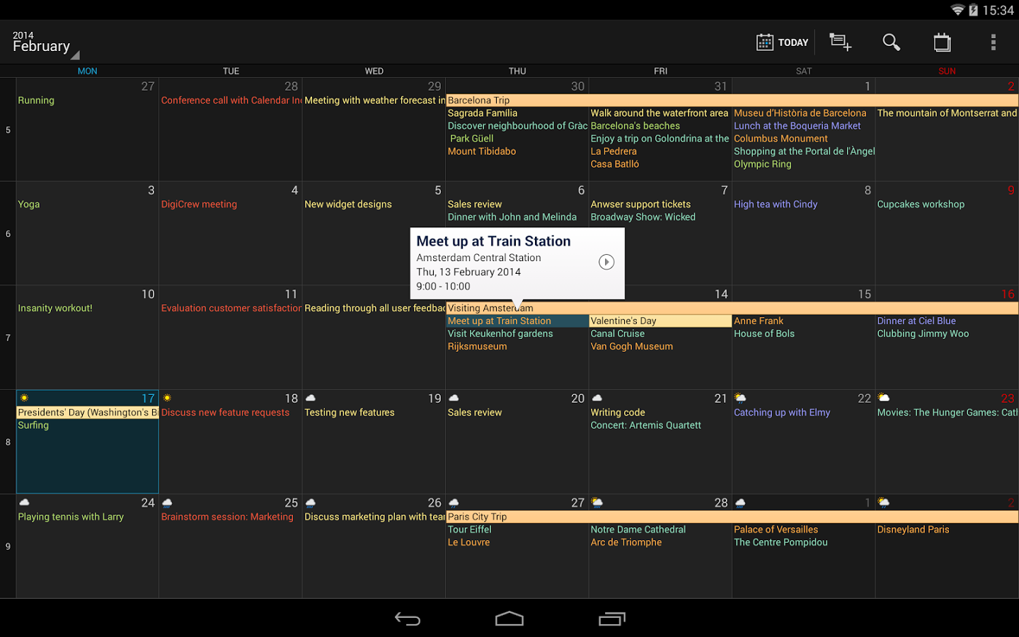
DigiCal Calendário

Slide 3
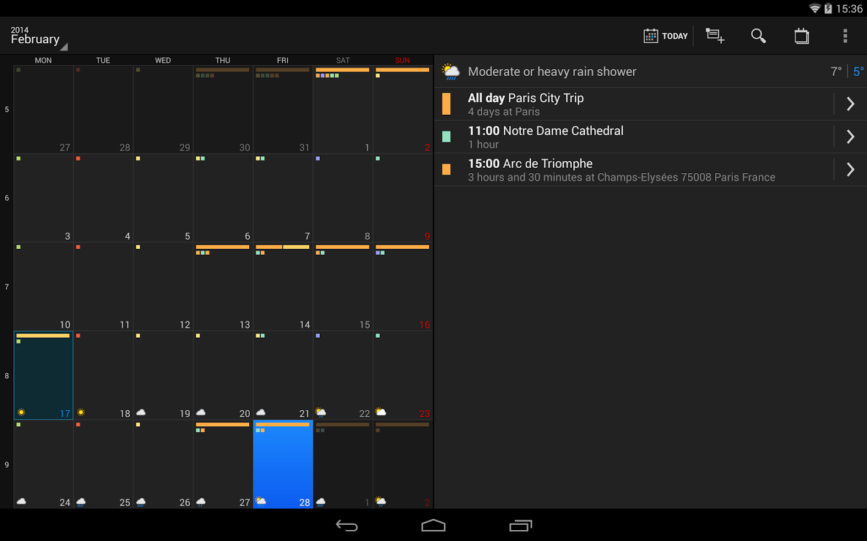
DigiCal Calendário

Slide 4
DigiCal Calendário
Ideal para quem busca um serviço de agenda e calendário com suporte para widgets
Sincronização com todos os calendários, como Google Calendar e Outlook
Pesquisa de localização exclusiva
Destaques:
  Previsão do tempo
  6 visualizações de calendário exclusivas
  6 bonitos e personalizáveis widgets

Slide 5
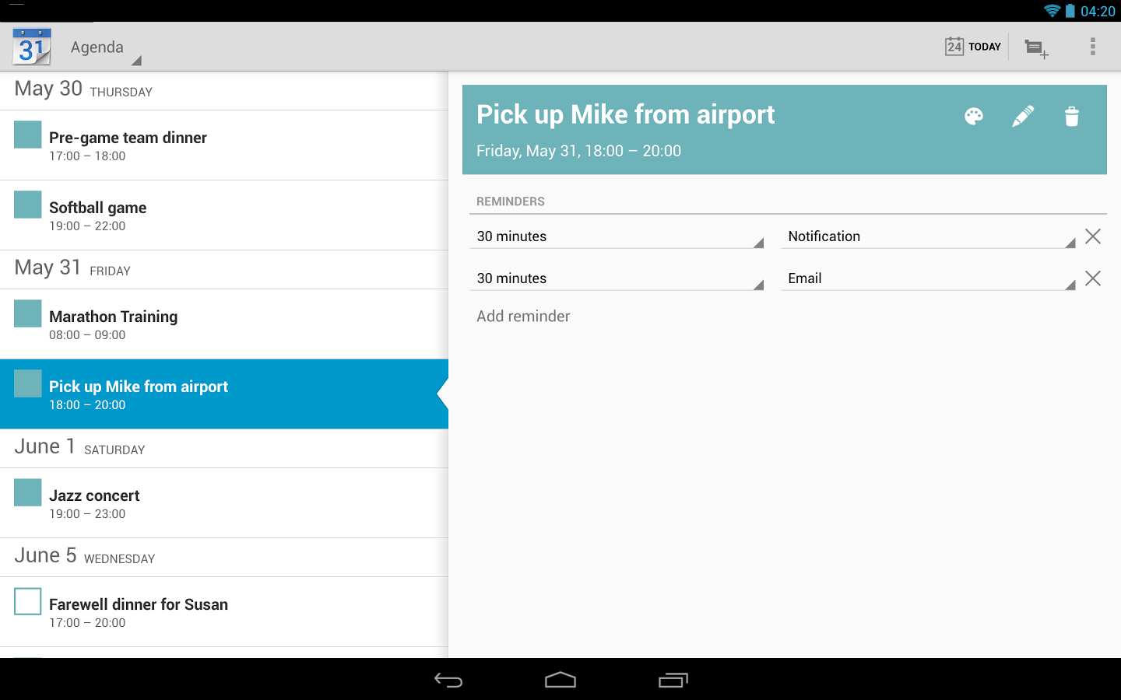
Google Calendar

Slide 6
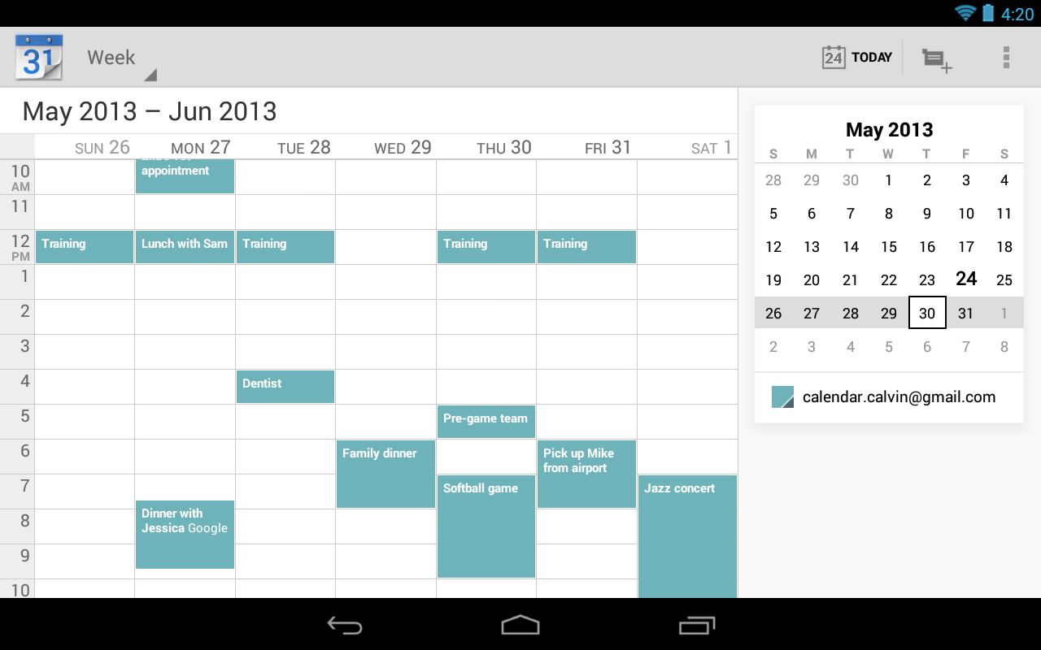
Google Calendar

Slide 7
Google Calendar
O Google Agenda exibe todos eventos de cada conta google sincronizada ao dispositivo Android
É possível criar, editar e excluir eventos
Capaz de visualizar todas agendas ao mesmo tempo
Tem a capacidade de enviar rapidamente um e-mail para todos convidados do evento.

Slide 8
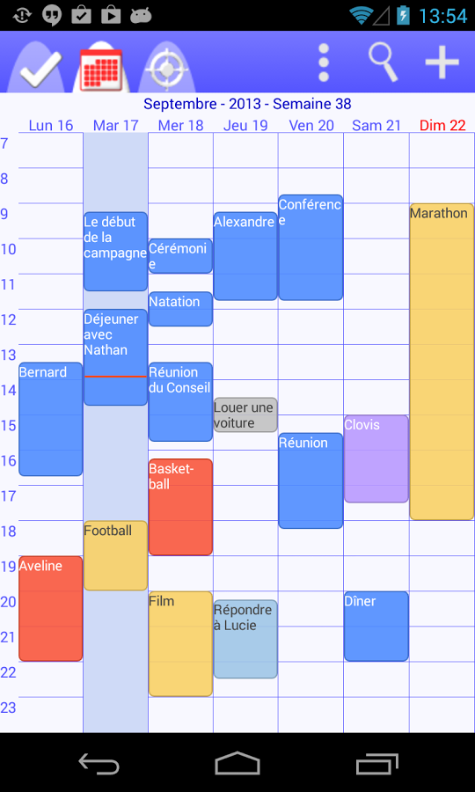
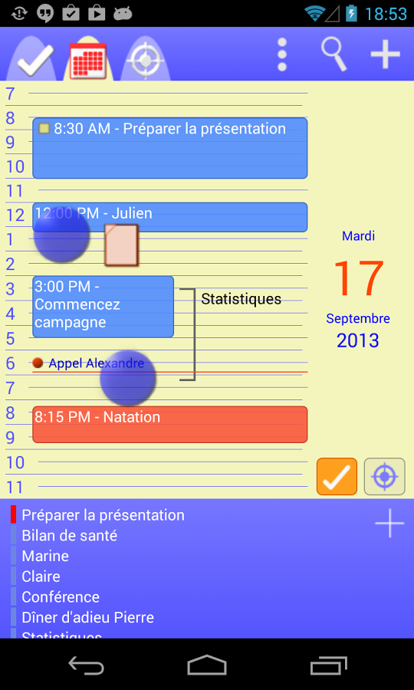
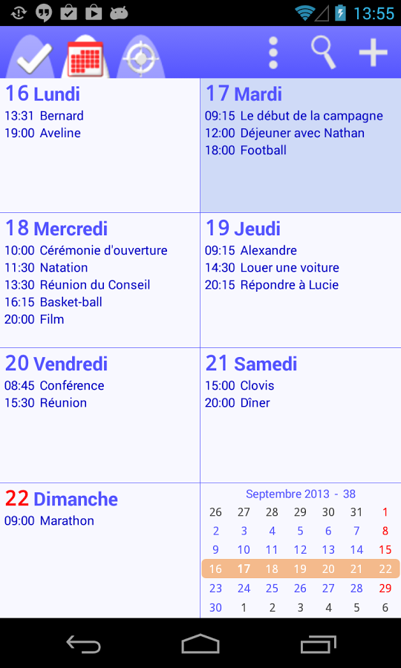
IsoTimer

Slide 9
IsoTimer
Poderosa lista de Coisas a Fazer
Calendário com visualização diária, semanal e mensal
Agenda que lhe permite organizar, passo a passo, a sua rotina diária.
Repetir tarefas e compromissos
Marcação de tarefas diretamente no calendário
Opção para convidar contatos para as tarefas
Notas que podem ser adicionadas a tarefas, compromissos ou objetivos
Lembretes para tarefas e compromissos

Slide 10
Bibliografia
DigiCal Calendário https://play.google.com/store/apps/details?id=com.digibites.calendar
Google Calendar https://play.google.com/store/apps/details?id=com.google.android.calendar
IsoTimer https://play.google.com/store/apps/details?id=com.timleg.egoTimerLight

